Slide 1
Zastosowanie weryfikacji hipotez statystycznych w praktyce

Slide 2

Model ekonometryczny
Y – zmienna zależna
X – zmienna niezależna
α0 – parametr strukturalny modelu (wyraz wolny)
α1 - parametr strukturalny modelu
ε – składnik losowy
Parametry modelu ekonometrycznego szacujemy metodą
najmniejszych kwadratów:

Slide 3
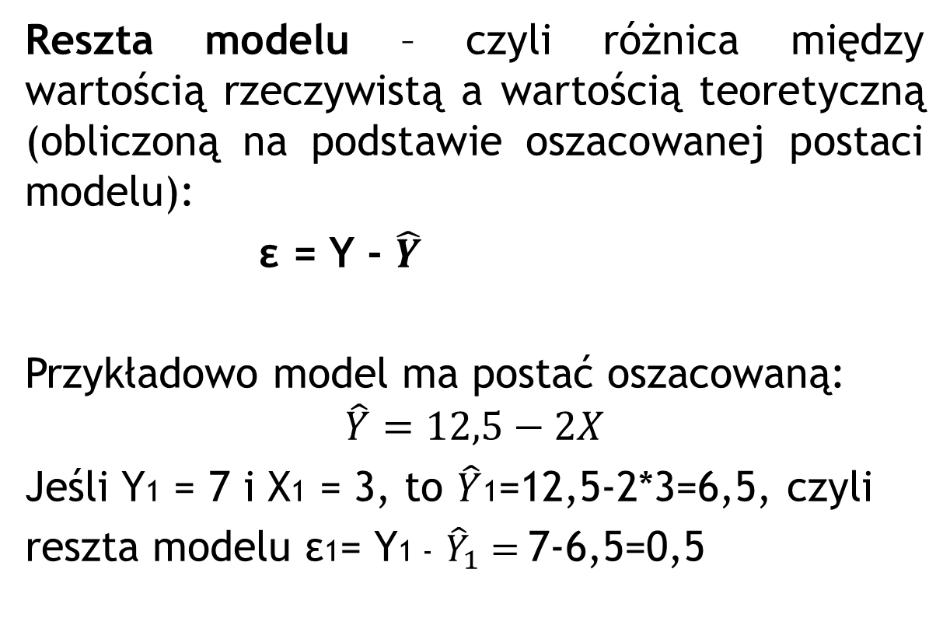
Model ekonometryczny
Reszta modelu – czyli różnica między wartością rzeczywistą a wartością teoretyczną (obliczoną na podstawie oszacowanej postaci modelu):
ε = Y - $\hat{Y}$
Przykładowo model ma postać oszacowaną:
$$\hat{Y}=12,5−2X$$
Jeśli Y1 = 7 i X1 = 3, to $\hat{Y}$1=12,5-2*3=6,5, czyli
reszta modelu ε1= Y1 - ${\hat{Y}}_{1}=$7-6,5=0,5

Slide 4
Badanie losowości składnika resztowego modelu
W celu zweryfikowania hipotezy o losowości rozkładu reszt postawiono następujące hipotezy:
H0 - zakłada, że rozkład reszt w modelu jest losowy
H1 - zakłada, że rozkład reszt w modelu nie jest losowy

Slide 5
Następnie dla ciągu reszt obliczamy liczbę ich serii S. Serią jest każdy podciąg reszt złożonych wyłącznie z elementów o tym samym znaku (dodatnich lub ujemnych), przy czym jedna reszta może być także serią. Reszt równych zero nie rozpatrujemy (z definicji resztą jest różnica miedzy wartością empiryczną a teoretyczną, a więc jeśli jest ona równa zero to reszta nie występuje).
Możemy zatem oznaczyć reszty modelu kierując się następującym założeniem:
ei<0 = b, ei>0 = a

Slide 6


Badanie losowości
Odczytujemy dwie wartości krytyczne liczby serii:
oraz
Z tablic testu liczby serii, dla danej liczby reszt dodatnich n1 oraz danej liczby reszt ujemnych n2 i przyjętego poziomu istotności alfa/2 i 1-alfa/2.

Slide 7

Badanie losowości
Kryterium weryfikacji jest następujące:
- jeżeli spełniony jest warunek:
to nie ma podstaw do odrzucenia hipotezy zerowej, czyli
rozkład reszt w modelu jest rozkładem losowym
(postać analityczna modelu została dobrana poprawnie).

Slide 8


Badanie losowości
w przypadku gdy spełniony jest któryś z następujących
warunków:
lub
to istnieją podstawy do odrzucenia hipotezy zerowej
i przyjąć należy hipotezę alternatywną, czyli rozkład
reszt w modelu nie jest rozkładem losowym
(identyfikacja modelu jest nieprawidłowa i należy
zmienić jego postać analityczną).

Slide 9
Badanie symetrii składnika resztowego
Zakładamy, że obserwacje (empiryczne wartości badanej zmiennej) odchylające się in plus (in minus) od wartości zmiennej uzyskanych za pomocą modelu powinny stanowić połowę (w sensie probabilistycznym) wszystkich obserwacji. Innymi słowy skonstruowany model ekonometryczny powinien być osią symetrii zmienności analizowanej zmiennej.

Slide 10


W celu zweryfikowania takiego założenia musimy posłużyć
się odpowiednim testem statystycznym. W tym przypadku
statystyką testową będzie statystyka t-Studenta.
Formułujemy hipotezy:
 | czyli rozkład reszt jest symetryczny;
 | czyli rozkład reszt nie jest symetryczny;
 | - całkowita liczba reszt;
 | - liczba reszt dodatnich (lub ujemnych).

Slide 11
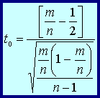
Wartość statystyki testowej
Kolejnym krokiem jest obliczenie wartości statystyki testowej - za pomocą następującego wzoru:

Slide 12
Po obliczeniu wartości statystyki testowej odczytujemy
z tablic przy założonym poziomie istotności alfa
wartość krytyczną statystyki testowej.
Dla próby małej o liczebności n < 30
statystyka testowa przy założeniu prawdziwości
hipotezy zerowej ma rozkład t-Studenta
o n-1 stopniach swobody.
W przypadku próby dużej o liczebności n > 30
statystyka testowa ma rozkład normalny
i posłużymy się wówczas wartością statystyki U,
(możemy odczytać ją z tablic t-Studenta
dla liczby stopni swobody równej nieskończoność).

Slide 13

Jeżeli spełniony jest warunek:
czyli obliczona wartość statystyki testowej należy do strefy
wahań losowych, to nie ma podstaw do odrzucenia hipotezy
zerowej czyli rozkład reszt w modelu nie odbiega w sposób
statystycznie istotny od rozkładu symetrycznego;

Slide 14


Jeżeli spełniony jest któryś z wymienionych warunków:
lub
czyli wartość statystyki testowej należy do któregoś ze
zbiorów krytycznych, to istnieją podstawy do odrzucenia
hipotezy zerowej, prawdziwa zatem jest hipoteza alternatywna
zakładająca, że rozkład reszt w modelu odbiega w sposób
statystycznie istotny od rozkładu symetrycznego.

Slide 15
Badanie autokorelacji resztowej
W celu sprawdzenia, czy między składnikami resztowymi analizowanego modelu występuje autokorelacja, możemy zastosować test Durbina - Watsona.
Na kolejnych slajdach przedstawiona zostanie procedura sprawdzająca występowanie w modelu autokorelacji pierwszego rzędu, czyli korelowania reszt bezpośrednio ze sobą sąsiadujących (z okresu t oraz t-1).

Slide 16
Badanie autokorelacji resztowej
Aby w sposób poprawny zastosować ten test, analizowany model ekonometryczny musi posiadać wyraz wolny, składnik resztowy musi mieć rozkład normalny, a w charakterze zmiennej objaśniającej nie może występować opóźniona zmienna objaśniana.

Slide 17

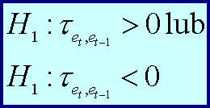
Formułujemy hipotezy:
czyli autokorelacja rzędu pierwszego
nie występuje (współczynnik autokorelacji
resztowej jest statystycznie nieistotny);
czyli autokorelacja rzędu pierwszego występuje
(współczynnik autokorelacji jest statystycznie istotny).
Rodzaj hipotezy alternatywnej można ustalić w oparciu
o znak współczynnika autokorelacji lub na podstawie podanej
na kolejnym slajdzie statystyki testu Durbina - Watsona
(dla autokorelacji pierwszego rzędu).

Slide 18

Statystyka testowa
W teście tym statystyką testową jest statystyka Durbina - Watsona, której wartość możemy obliczyć za pomocą następującego wzoru:
Gdzie:
ei – kolejne reszty,
ei-1 – reszta poprzednia.

Slide 19
Statystyka testowa
W zależności od wartości statystyki testowej d możemy sprecyzować hipotezę alternatywną i tak:
Jeżeli d < 2 - to może występować autokorelacja dodatnia,
Jeżeli d > 2 - to może występować autokorelacja ujemna.
Jeżeli d > 2, czyli w przypadku gdy może występować autokorelacja ujemna, w celu weryfikacji hipotezy zerowej obliczmy wartość statystyki testowej d’ = 4 – d.

Slide 20


Wartości krytyczne
Wartości krytyczne statystyki testowej Durbina - Watsona,
odczytujemy z tablic przy założonym poziomie istotności alfa,
n stopniach swobody oraz k' zmiennych objaśniających
(k' - to liczba zmiennych objaśniających w modelu bez
zmiennej tożsamościowo równej 1).
Z tablic tych odczytujemy dwie wartości krytyczne:

Slide 21



Podjęcie decyzji
Ostatecznie weryfikacji dokonujemy według następujących
zasad. Jeżeli:
to nie ma podstaw do odrzucenia hipotezy zerowej zakładającej, że
autokorelacja resztowa nie występuje, natomiast jeżeli:
to istnieją podstawy do odrzucenia hipotezy zerowej i prawdziwa jest hipoteza alternatywna. W przypadku, gdy
to nie można podjąć decyzji.

Slide 22
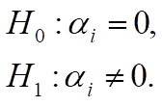
Testowanie istotności parametrów strukturalnych modelu
Stawiamy hipotezę zerową wobec hipotezy alternatywnej:
Hipoteza zerowa zakłada, że parametr α_{i} nieistotnie różni się od zera, tzn. że zmienna X_{i}, przy której on stoi, wywiera nieistotny wpływ na zmienną objaśnianą. Odrzucenie hipotezy H₀ oznacza przyjęcie hipotezy alternatywnej H₁, głoszącej, że wartość parametru istotnie różni się od zera (czyli zmienna X_{i} wywiera istotny wpływ na zmienną objaśnianą).

Slide 23

Testowanie istotności parametrów strukturalnych modelu
Test istotności pozwalający na weryfikację hipotezy H₀: α_{i} = 0 oparty jest na rozkładzie statystyki t Studenta określonej wzorem:
gdzie:
a_{i} – ocena i-tego parametru,
α_{i} – prawdziwa wartość parametru (zgodnie z hipotezą zerową α_{i} = 0),
D(a_{i}) – średni błąd szacunku parametru.

Slide 24

Macierz wariancji i kowariancji estymatorów parametrów
Pierwiastki z elementów diagonalnych tej macierzy (elementów leżących na przekątnej) stanowią średnie błędy szacunku parametrów strukturalnych.
Informują o wartościach odchyleń standardowych ocen parametrów strukturalnych modelu.

Slide 25
Testowanie istotności parametrów strukturalnych modelu

Slide 26
Definicja i Rodzaje konwergencji
Konwergencja - pojęcie oznaczające zbieżność lub powstawanie zbieżności, np. zbliżenie się poziomu gospodarczego państw członkowskich Unii Europejskiej.
Wyróżniamy trzy rodzaje konwergencji:
Beta
Sigma
Gamma

Slide 27
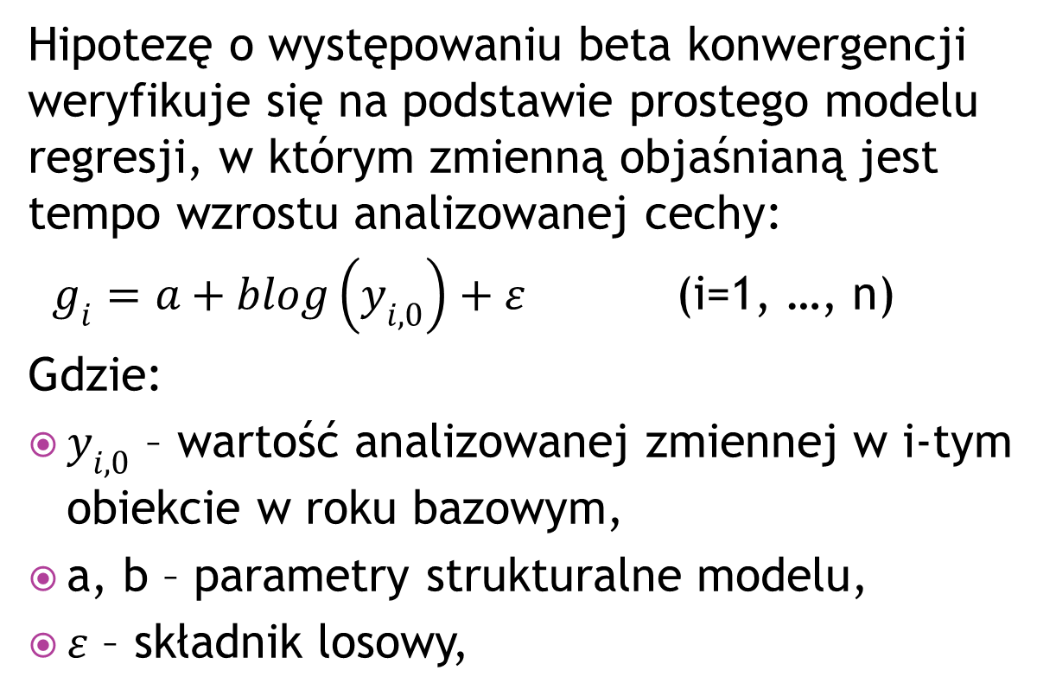
konwergencjA Typu beta i sposoby jej pomiaru
Hipotezę o występowaniu beta konwergencji weryfikuje się na podstawie prostego modelu regresji, w którym zmienną objaśnianą jest tempo wzrostu analizowanej cechy:
$g_{i}=a+blog\left(y_{i,0}\right)+ε$ (i=1, …, n)
Gdzie:
$y_{i,0}$ – wartość analizowanej zmiennej w i-tym obiekcie w roku bazowym,
a, b – parametry strukturalne modelu,
$ε$ – składnik losowy,

Slide 28
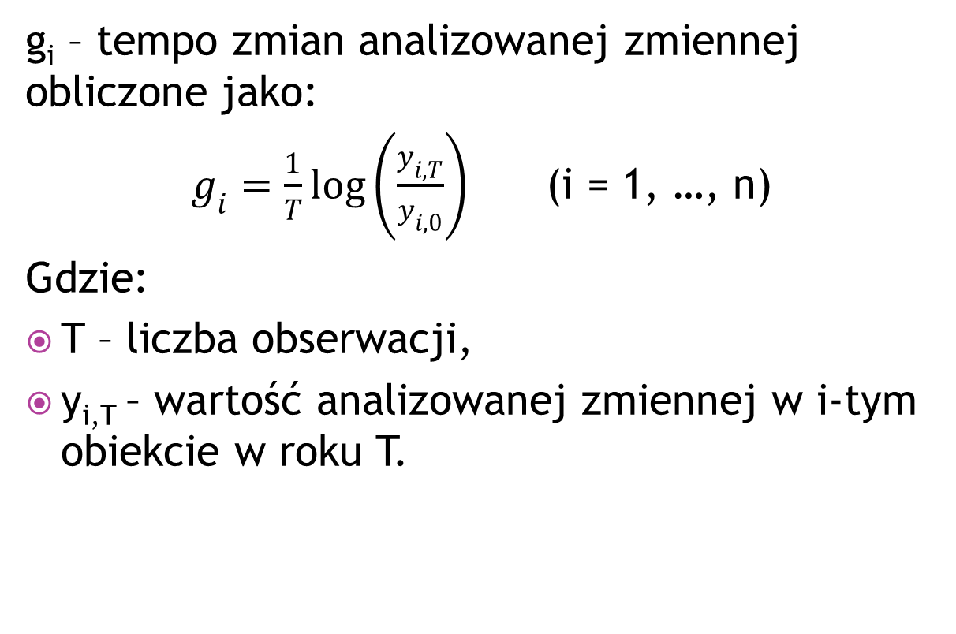
beta konwergencjA
g_{i} – tempo zmian analizowanej zmiennej obliczone jako:
$g_{i}=\frac{1}{T}log\left(\frac{y_{i,T}}{y_{i,0}}\right)$ (i = 1, …, n)
Gdzie:
T – liczba obserwacji,
y_{i,T} – wartość analizowanej zmiennej w i-tym obiekcie w roku T.

Slide 29
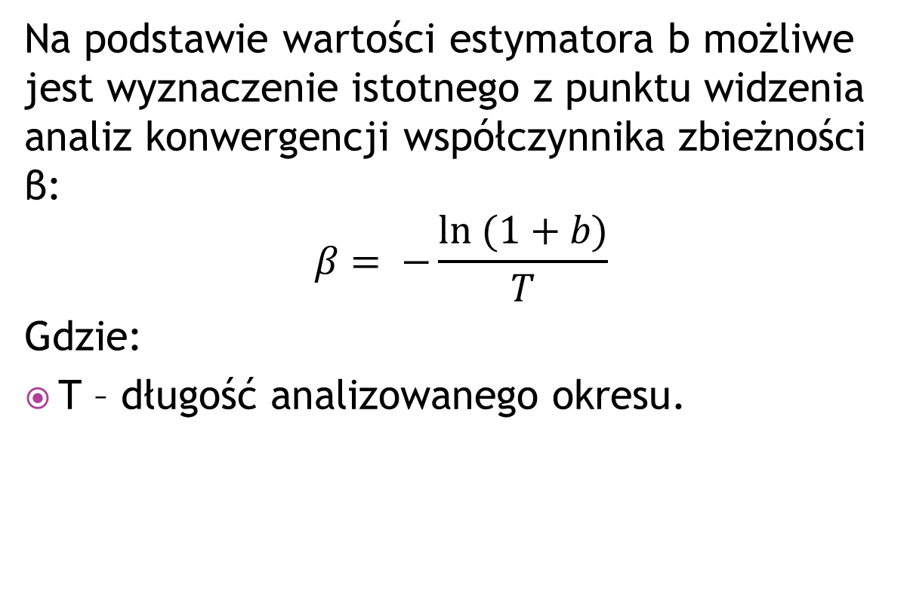
beta konwergencjA
Na podstawie wartości estymatora b możliwe jest wyznaczenie istotnego z punktu widzenia analiz konwergencji współczynnika zbieżności β:
$$β= −\frac{ln (1+b)}{T}$$
Gdzie:
T – długość analizowanego okresu.

Slide 30
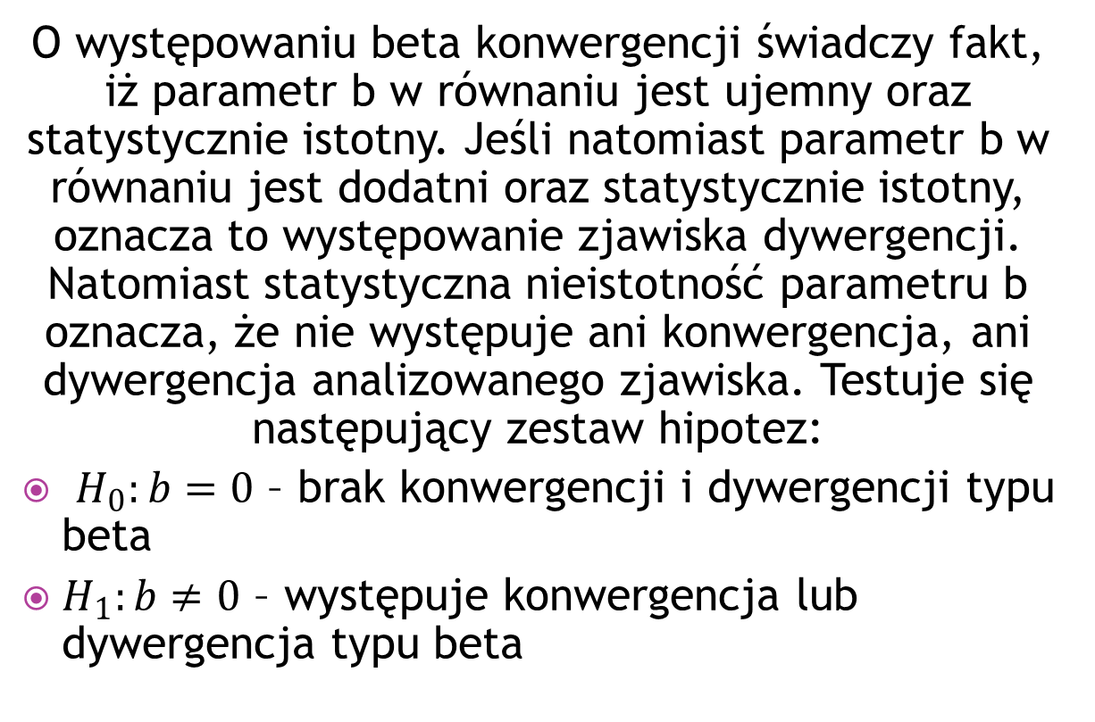
beta konwergencjA
O występowaniu beta konwergencji świadczy fakt, iż parametr b w równaniu jest ujemny oraz statystycznie istotny. Jeśli natomiast parametr b w równaniu jest dodatni oraz statystycznie istotny, oznacza to występowanie zjawiska dywergencji. Natomiast statystyczna nieistotność parametru b oznacza, że nie występuje ani konwergencja, ani dywergencja analizowanego zjawiska. Testuje się następujący zestaw hipotez:
$H_{0}:b=0$ – brak konwergencji i dywergencji typu beta
$H_{1}:b≠0$ – występuje konwergencja lub dywergencja typu beta

Slide 31
Prosty model regresji, w którym zmienną zależną jest tempo wzrostu analizowanej miary

Slide 32
BETA konwergencja
 | Regression summary of the dependent variable: Synthetic measure R= ,36112731 R^2= ,13041294 Corrected R^2= ,09696728 F(1,26)=3,8992
 | b* | Std. Er. z b* | b | Std. Er. z b | t(26) | p
Wyraz wolny |  |  | 0,000086 | 0,001640 | 0,05236 | 0,958639
Współczynnik regresji | -0,361127 | 0,182882 | -0,013431 | 0,006802 | -1,97465 | 0,059017

Slide 33
Konwergencja typu sigma i sposoby jej pomiaru
Konwergencja typu sigma występuje w sytuacji, gdy dysproporcje mierzone np. odchyleniem standardowym logarytmów dochodu per capita pomiędzy krajami zmniejszają się w czasie (Próchniak, 2004).

Slide 34
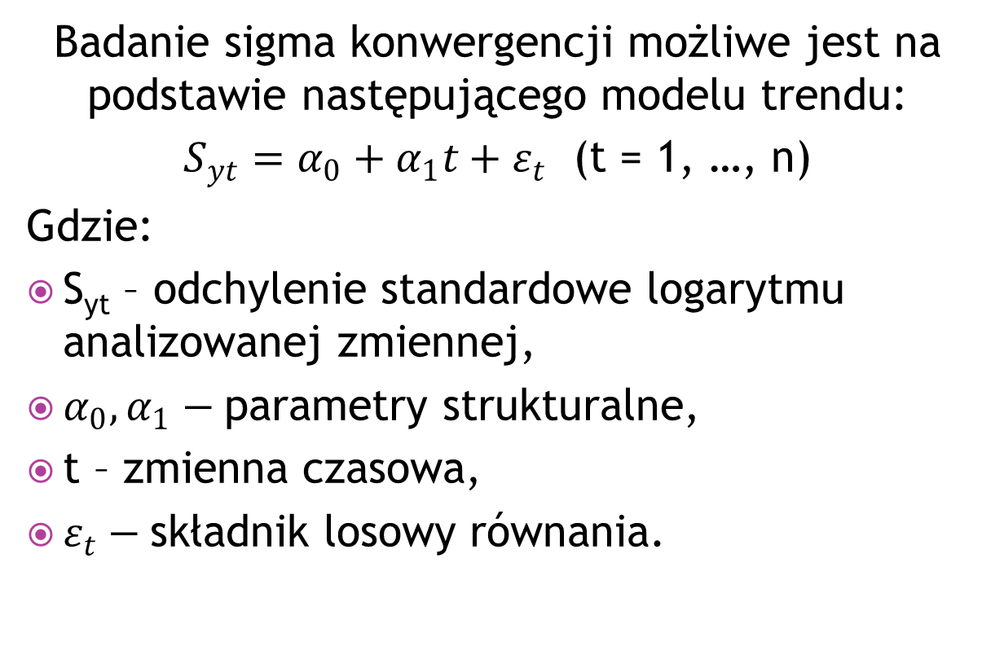
Sigma konwergencja
Badanie sigma konwergencji możliwe jest na podstawie następującego modelu trendu:
$S_{yt}=α_{0}+α_{1}t+ε_{t}$ (t = 1, …, n)
Gdzie:
S_{yt} – odchylenie standardowe logarytmu analizowanej zmiennej,
$α_{0}, α_{1}−$parametry strukturalne,
t – zmienna czasowa,
$ε_{t}−$składnik losowy równania.

Slide 35
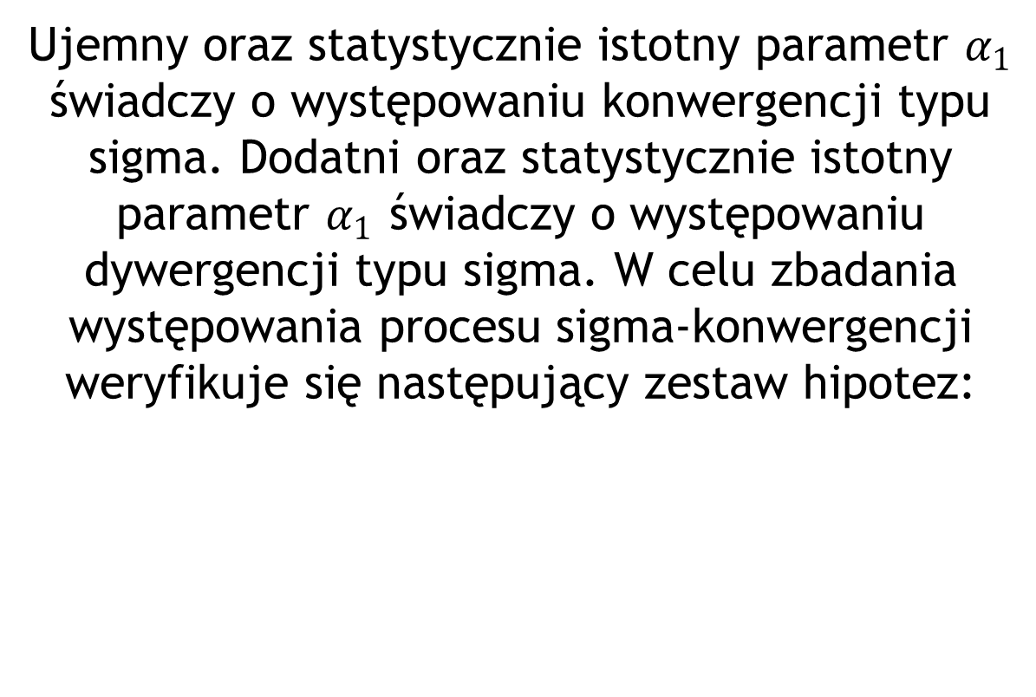
Sigma konwergencja
Ujemny oraz statystycznie istotny parametr $α_{1}$ świadczy o występowaniu konwergencji typu sigma. Dodatni oraz statystycznie istotny parametr $α_{1}$ świadczy o występowaniu dywergencji typu sigma. W celu zbadania występowania procesu sigma-konwergencji weryfikuje się następujący zestaw hipotez:

Slide 36
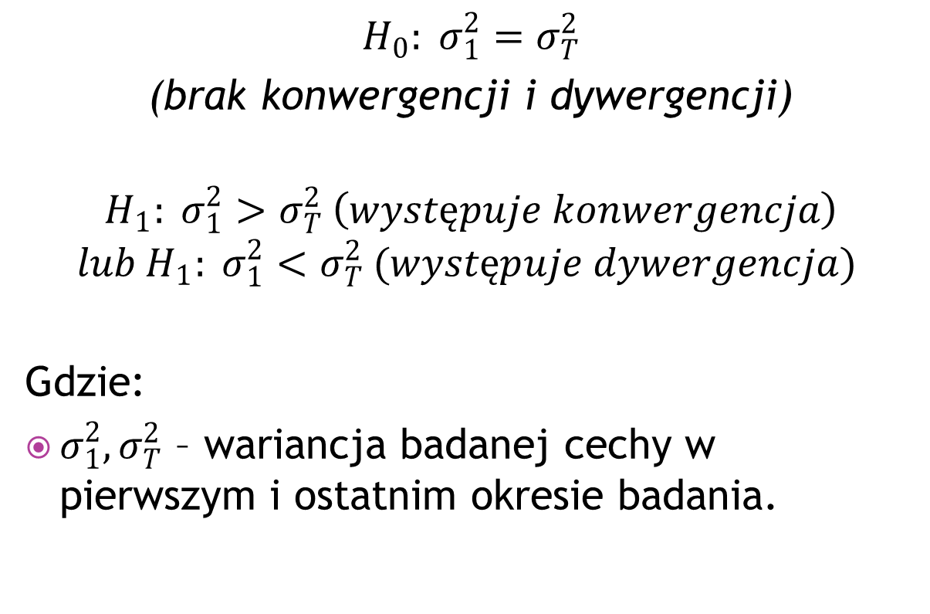
Sigma konwergencja
$H_{0}: σ_{1}^{2}=σ_{T}^{2}$
(brak konwergencji i dywergencji)
$$H_{1}: σ_{1}^{2}>σ_{T}^{2} \left(występuje konwergencja\right)$$
$$lub{ H}_{1}: σ_{1}^{2}<σ_{T}^{2} (występuje dywergencja)$$
Gdzie:
$σ_{1}^{2}, σ_{T}^{2}$ – wariancja badanej cechy w pierwszym i ostatnim okresie badania.

Slide 37
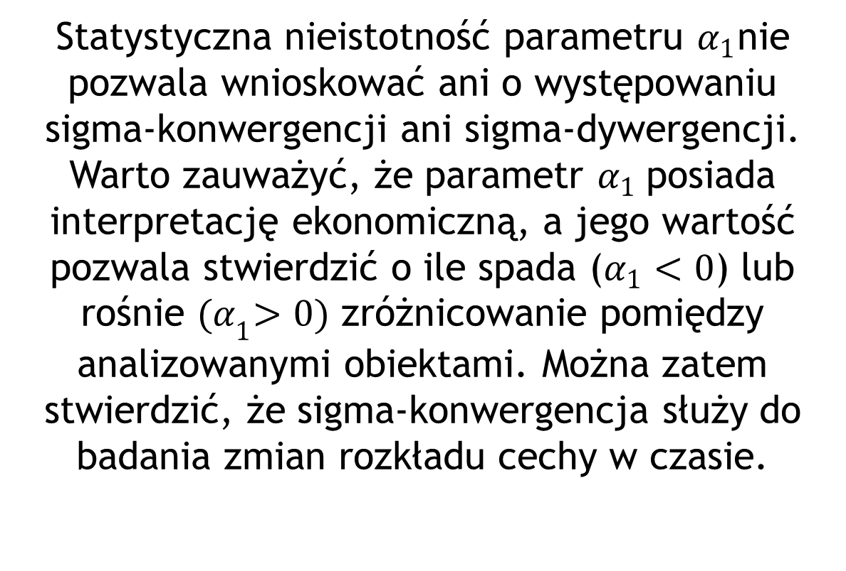
Sigma konwergencja
Statystyczna nieistotność parametru $α_{1}$nie pozwala wnioskować ani o występowaniu sigma-konwergencji ani sigma-dywergencji. Warto zauważyć, że parametr $α_{1}$posiada interpretację ekonomiczną, a jego wartość pozwala stwierdzić o ile spada ($α_{1}<0$) lub rośnie ${(α}_{1}>0)$ zróżnicowanie pomiędzy analizowanymi obiektami. Można zatem stwierdzić, że sigma-konwergencja służy do badania zmian rozkładu cechy w czasie.

Slide 38
Model trendu konwergencji typu sigma dla krajów Unii Europejskiej

Slide 39
Sigma konwergencja
 | Regression summary of the dependent variable: Synthetic measure R= ,44442539 R^2= ,19751393 Popraw. R2= ,10834881 F(1,9)=2,2151
 | b* | Std. Er. z b* | b | Std. Er. z b | t(26) | p
Wyraz wolny |  |  | 0,079964 | 0,003977 | 20,10650 | 0,000000
Współczynnik regresji | -0,444425 | 0,298605 | -0,000873 | 0,000586 | -1,48834 | 0,170840

Slide 40
Sigma konwergencja
Tab. Konwergencja typu Sigma dla krajów Unii Europejskiej
w latach 2008-2018
Year | 2008 | 2009 | 2010 | 2011 | 2012 | 2013 | 2014 | 2015 | 2016 | 2017 | 2018
Σ | 0,069 | 0,072 | 0,084 | 0,081 | 0,081 | 0,081 | 0,078 | 0,071 | 0,072 | 0,069 | 0,064
σ ² | 0,005 | 0,005 | 0,007 | 0,007 | 0,007 | 0,007 | 0,006 | 0,005 | 0,005 | 0,005 | 0,004

Slide 41
Konwergencja typu gamma i sposoby jej pomiaru
W przypadku zbieżności gamma występuje sytuacja, w której obiekt o początkowo niższym poziomie analizowanej zmiennej rozwija się tak szybko, że ostatecznie wyprzedza obiekty o początkowo wysokiej wartości analizowanej cechy. W celu zbadania obecności zbieżność gamma, przede wszystkim obiekty powinny być uporządkowane liniowo zgodnie z wartością zmiennej. Badanie zbieżności gamma polega na analizie zmian w
rankingu obiektów.

Slide 42
gamma konwergencja
Aby zbadać zbieżność gamma, może zostać zastosowana dowolna miara, która pozwala obliczyć zmianę w kolejności badanych obiektów. Może to być np. współczynnik korelacji rang Kendalla lub współczynnik korelacji rang Spearmana. Należy pamiętać, że spójność porządku może być badana tylko dla ekstremalnych okresów lub dla wszystkich kolejnych lat w analizowanym okresie.

Slide 43
gamma konwergencja
Warunkiem wystarczającym wystąpienia zbieżności gamma jest założenie wartości niedodatnich uzyskanych przez współczynnik korelacji rang. Z drugiej strony, pozytywne wartości współczynnika wymagają weryfikacji następujących hipotez:
H0: τ = 0 występuje gamma-konwergencja
H1: τ> 0 nie występuje gamma-konwergencja

Slide 44
gamma konwergencja
Statystyczna nieistotność współczynnika korelacji rang dowodzi, że początkowe
uporządkowanie jest losowe w stosunku do ostatecznego uporządkowania, więc istnieje zbieżność gamma.

Slide 45
gamma konwergencja
Badanie wykazało, że dla syntetycznej miary rozwoju społeczno-gospodarczego
wartość współczynnika korelacji rang Kendalla wynosiła 0,8, dlatego uzyskano, że
nie występowała konwergencja typu gamma dla krajów UE w analizowanym okresie.

Slide 46
gamma konwergencja
Tab. Kendall's tau rank correlation coefficients
 | Kendall's tau rank correlation coefficient
Synthetic measure of socio-economic development 2008 and 2018 | 0.80
Economy and Finance 2008 and 2018 | 0.65
Science and Technology2008 and 2018 | 0.84
Health 2008 and 2018 | 0.57
Education 2008 and 2018 | 0.66
Living Conditions 2008 and 2018 | 0.68

Slide 47
Dziękuję państwu za uwagę

